Slide 1
Projekt:
,,Kompetencje bez granic” realizowany w ramach projektu ,,Międzynarodowa mobilność edukacyjna uczniów i absolwentów oraz kadry kształcenia zawodowego” realizowanego ze środków PO WER na zasadach Programu Erasmus+.

Slide 2
Cel projektu:
zdobycie praktycznego doświadczenia oraz podwyższenia umiejętności językowych
poszerzanie/pogłębianie wiedzy i umiejętności zdobytych w szkole w rzeczywistych warunkach pracy,
współpraca i współodpowiedzialność za podejmowane działania, kształtowanie postaw: tolerancji, szacunku, otwartości i wrażliwości międzykulturowej,
zwiększenia znajomości j. obcego

Slide 3
Termin realizowanego projektu:
26.09.2021-08.10.2021

Slide 4
26.09.2021- Przyjazd do VITALIS

Slide 5
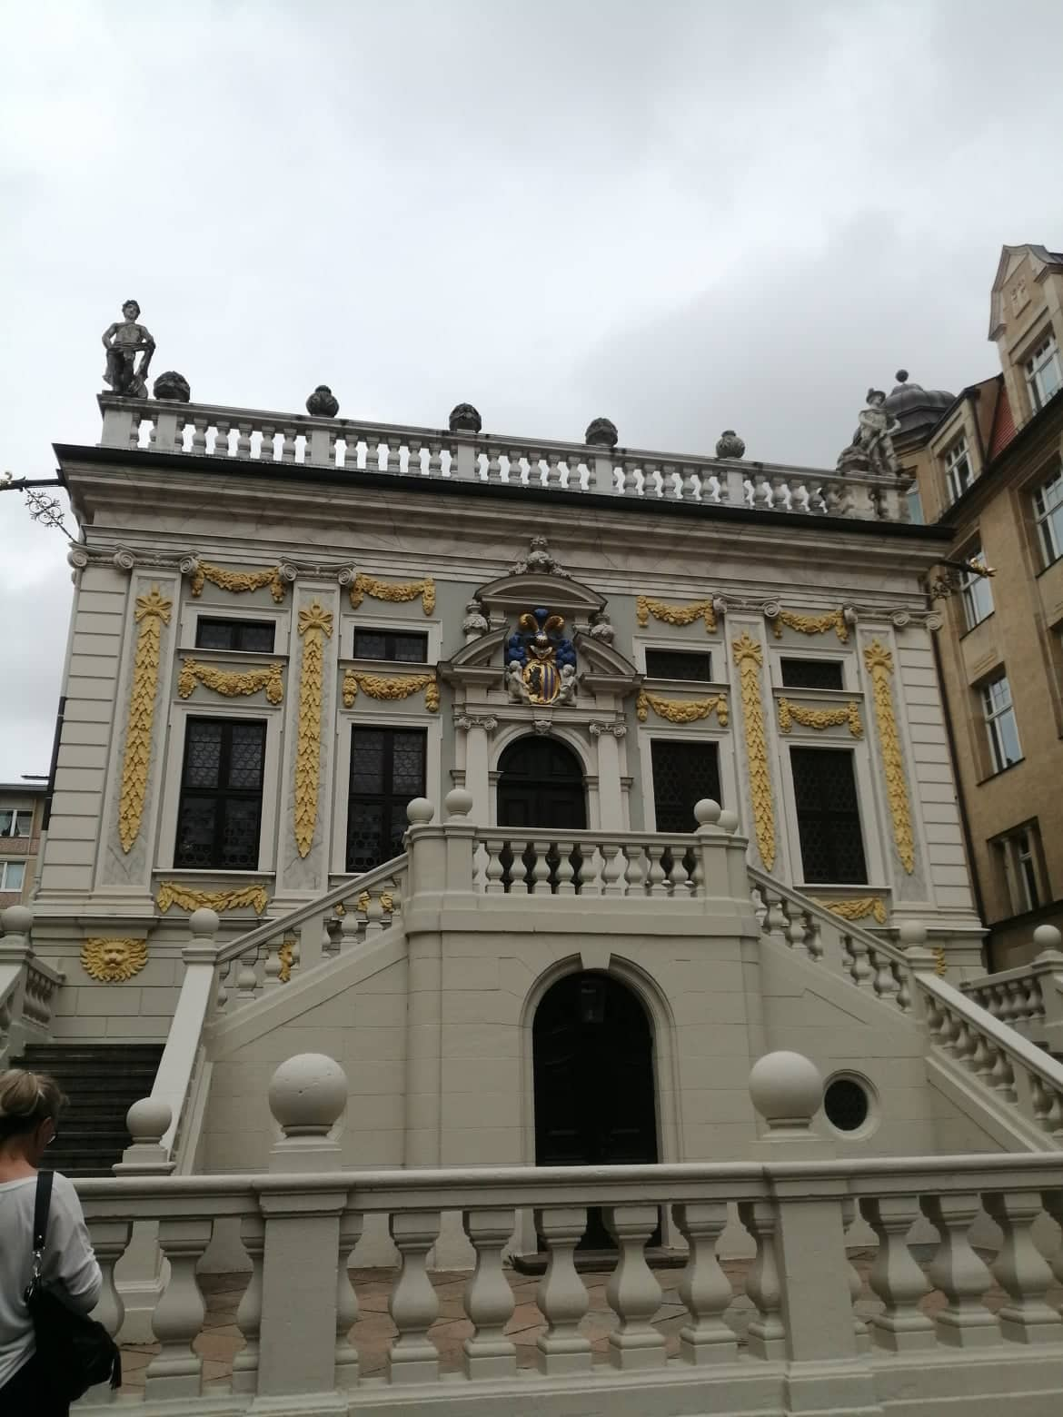
Zwiedzanie Lipska

Slide 6
Uniwersytet w Lipsku

Slide 7
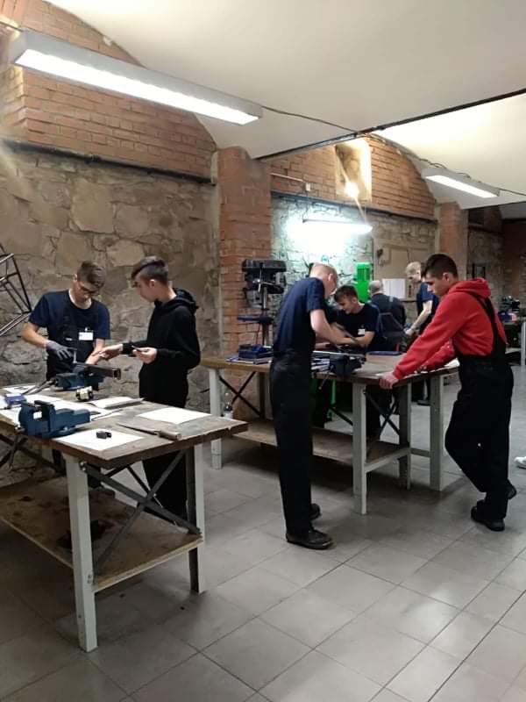
27.09.2021- Zaczęliśmy praktyki

Slide 8
Praktyki trwały od poniedziałku do piątku w pierwszym i drugim tygodniu.

Slide 9
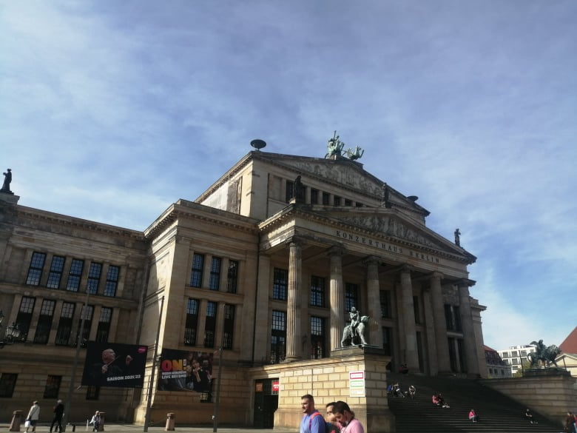
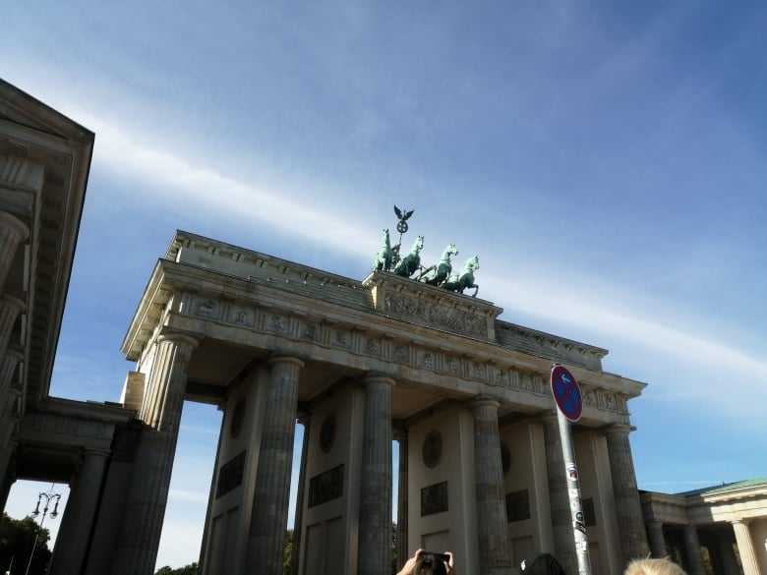
02.10.2021- Zwiedzanie Berlina

Slide 10
03.10.2021- Zwiedzanie Drezna

Slide 11
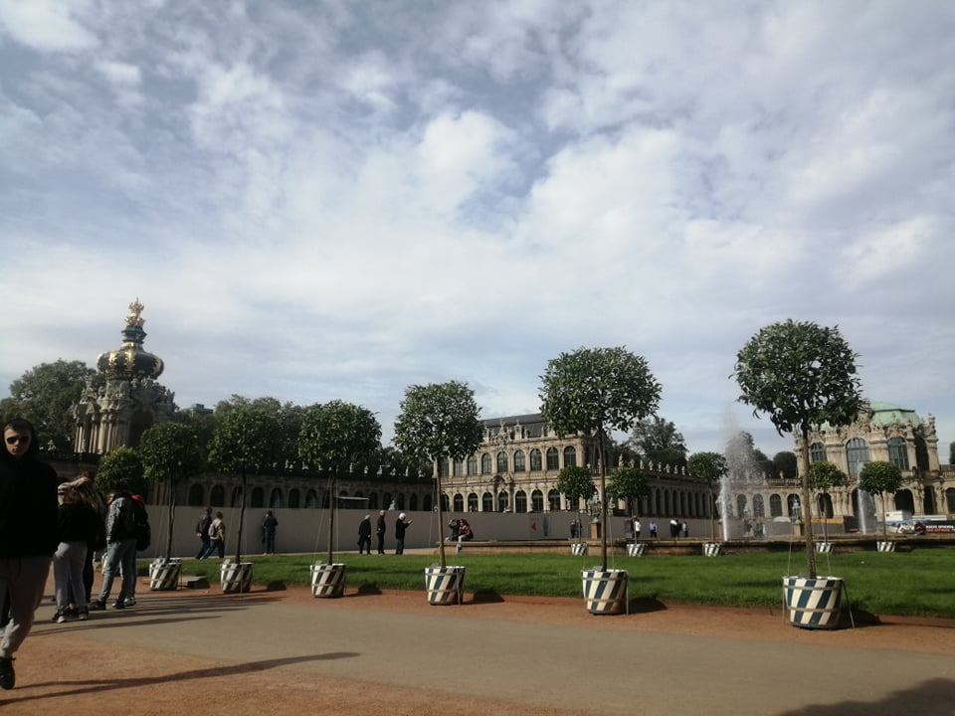
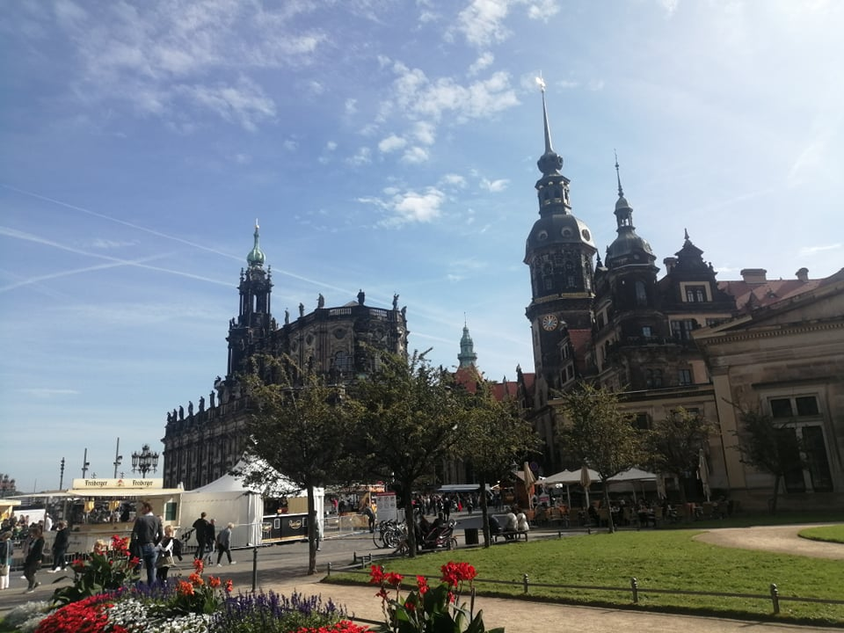

Slide 12
09.10.2021- Wróciliśmy do domu

Slide 13
Prezentacje wykonał:
Tomasz Janowski

